Slide 1
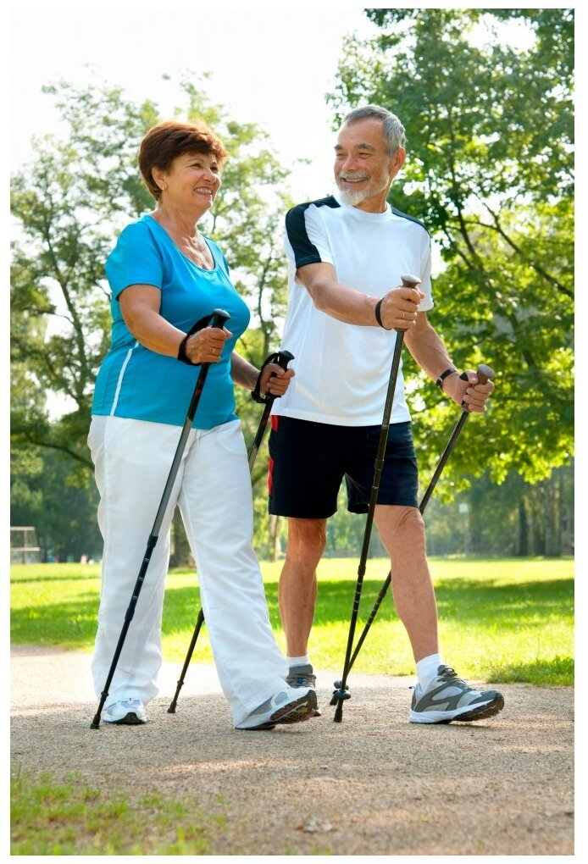
Скандинавская ходьба
Школа пожилого возраста
Направление «АКТИВНОЕ ДОЛГОЛЕТИЕ»
ПРЕПОДАВАТЕЛЬ
Специалист по соц.работе
Миронова Т.В

Slide 2
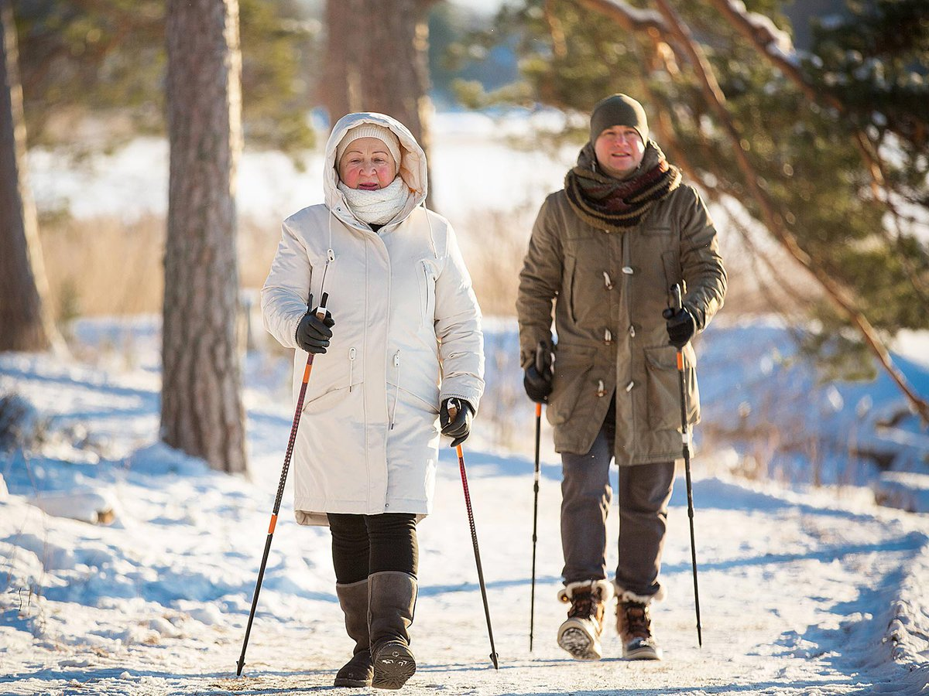
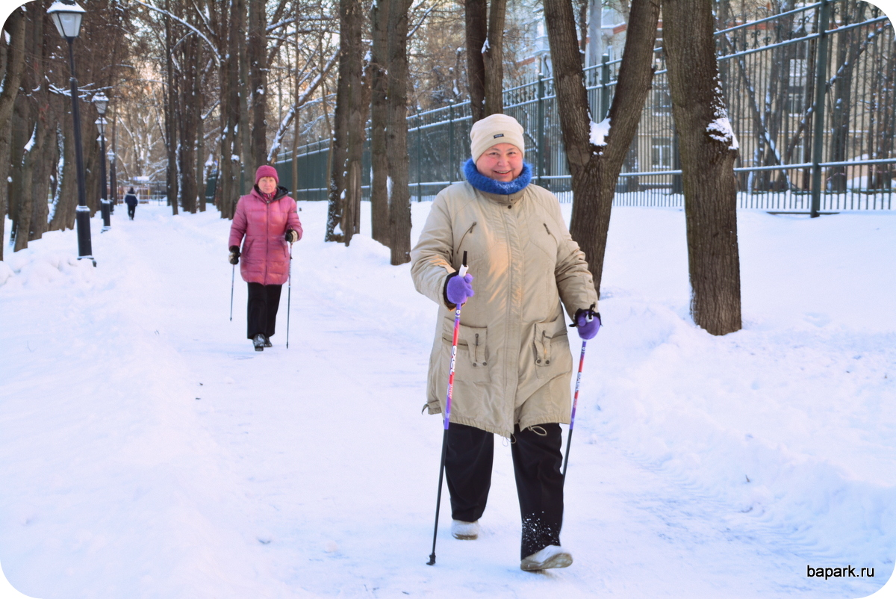
Что такое скандинавская ходьба?
Говоря доступным языком, скандинавская ходьба — это такой вид тренировки, который подразумевает ходьбу с определенными правилами. Особенно он популярен среди лиц пожилого возраста.
Основная суть
Идея такого необычного вида оздоровительной физкультуры пришла в голову финским спортсменам-лыжникам, которые после интенсивной тренировки летом при помощи ходьбы с палками (на тот момент лыжными), зимой на соревнованиях получили более высокие результаты. Сегодня же техника скандинавской ходьбы пользуется популярностью во многих странах мира.

Slide 3
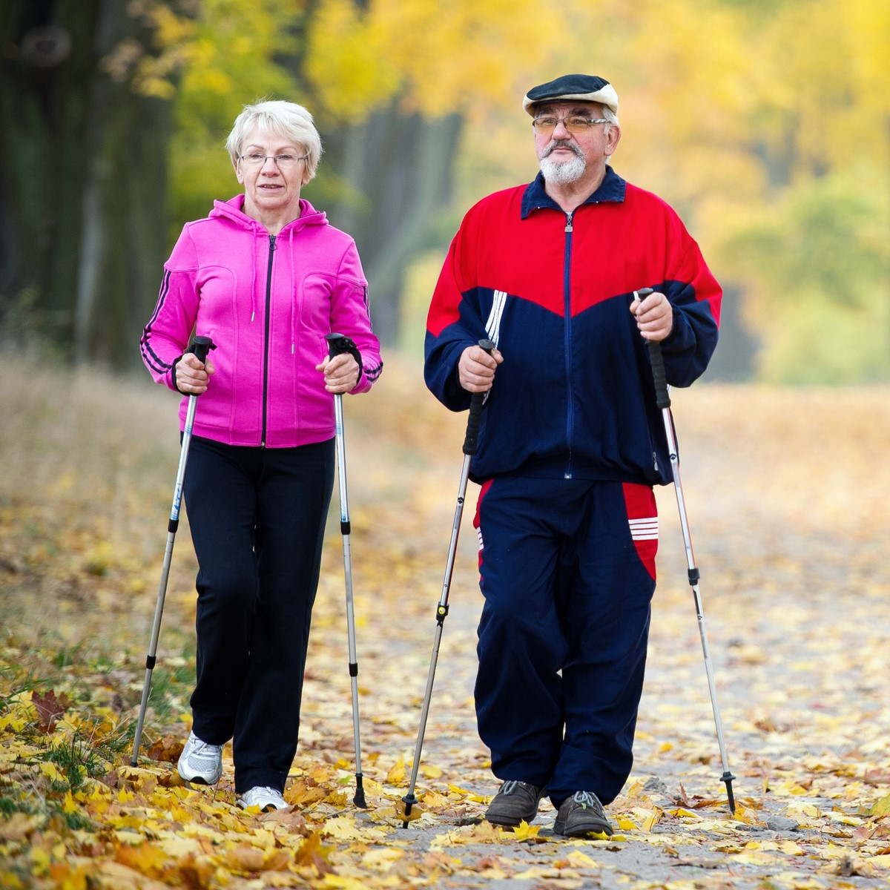
Преимущества ходьбы с палками
Снижается нагрузка на суставы, так как опора приходится не только на ноги, но и на руки. Особенно это ощущают пожилые люди.
Выработка правильной, хорошей осанки. Во время простой прогулки положение спины особой роли не играет, чего нельзя сказать о ходьбе с палками.
Имеет простую технику выполнения, которую может легко освоить каждый.
Махи руками, которые необходимы при правильном выполнении физического упражнения, облегчают дыхание, раскрывают грудную клетку.
Стимулируется выработка эндорфинов - гормонов счастья.
Укрепляется и наращивается костная масса.
Стабилизируется координация движений.

Slide 4
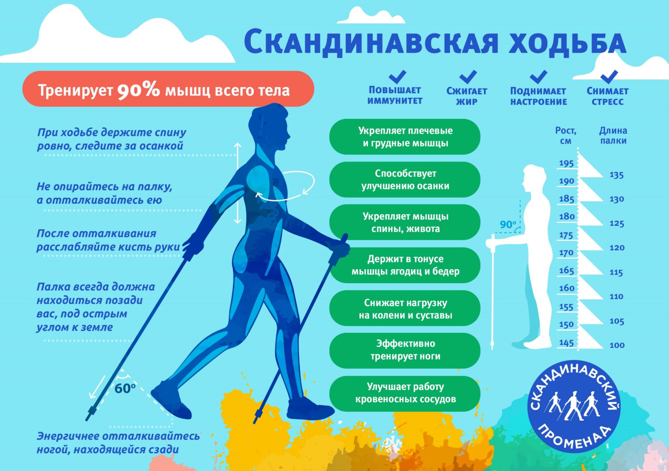

Slide 5
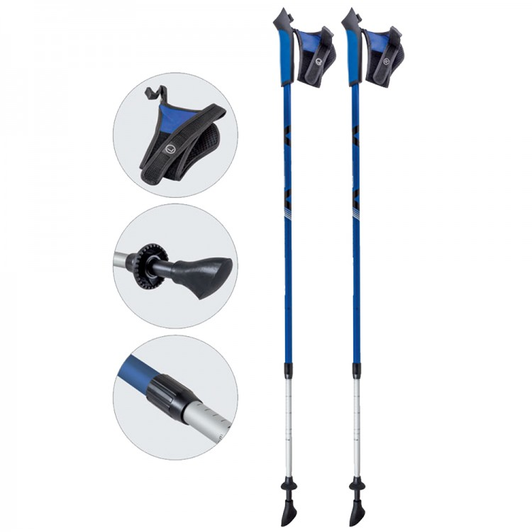
Выбор палок
Палки — главный предмет-помощник при северной ходьбе. Специалисты советуют обращать внимание на состав (лучше выбирать модели, сделанные преимущественно из карбона, ибо они прослужат дольше).
Оптимальная длина палок
Длина палок важна для эффективности тренировки. Высота должна подбираться в зависимости от роста. Вот простая формула определения длины палок: рост в см * 0,68.
Основные разновидности
Палки для ходьбы бывают телескопические, т.е. раздвижные, и с фиксированной длиной. Телескопические могут быть двухсекционными, трехсекционными, четырехсекционными и комбинированными, в зависимости от того, на сколько частей раскладываются.

Slide 6
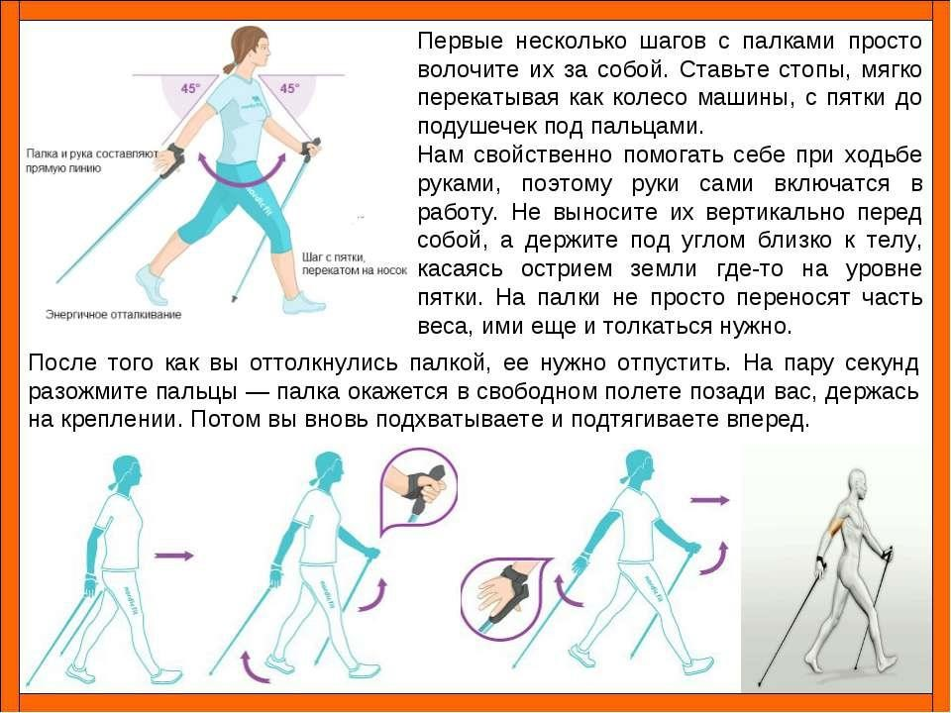

Slide 7
Основное правило скандинавской ходьбы – все движения должны быть функциональны и естественны.
При ходьбе с палками движения рук, ног, туловища осуществляются ритмично и похожи на движения при быстрой ходьбе, но являются более интенсивными. Амплитуда движения рук вперед-назад регулирует ширину шага. Отталкивание палкой заставляет делать более широким шаг. Чем слаженнее работают руки и ноги, тем эффективнее участвуют в движении суставы, мышцы бедер, грудного отдела, шеи и плеч.

Slide 8

Ходите на здоровье! ходите за здоровьем!

Slide 9
Информацию подготовила:
Специалист по социальной работе
Миронова Т.В.
Участок №1
В РАБОТЕ БЫЛИ ИСПОЛЬЗОВАНЫМАТЕРИАЛЫ:
Скандинавская ходьба (ходьба с палками): как правильно ходить (техника ...

